Slide 1
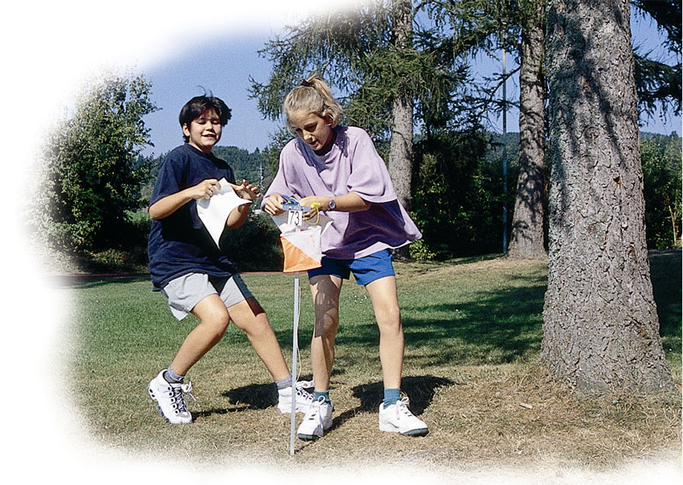
J+S Grundkurs Orientierungslaufen OL
8.12.2013

Slide 2
Who is who?
Kurze Vorstellungsrunde
Name: bitte Namenstafel vor sich aufstellen
Erwartungen an Kurs: Bitte 1-3 Erwartungen notieren auf
Was tue ich, wenn ich nicht OL mache?

Slide 3
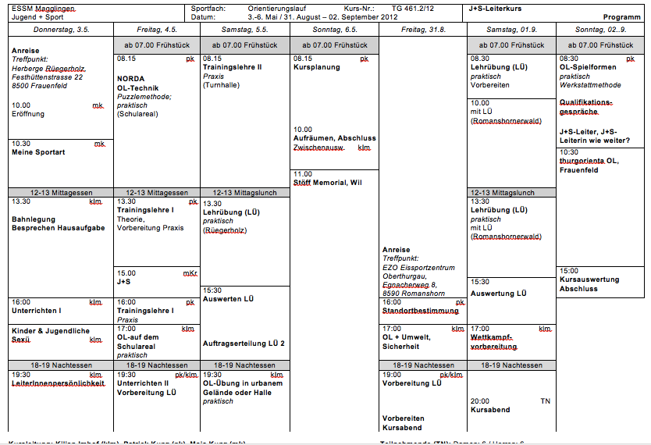
Programm
Kurszeiten:
08:15 Beginn am Morgen
13:30 Beginn am Nachmittag
19:30 Beginn am Abend

Slide 4
Organisatorisches
Hausaufgaben abgeben bis Mittagessen
Material: Unterrichtsunterlagen, Bücher, Spiele, DVDs
Verpflegung Restaurant Pfeffer

Slide 5
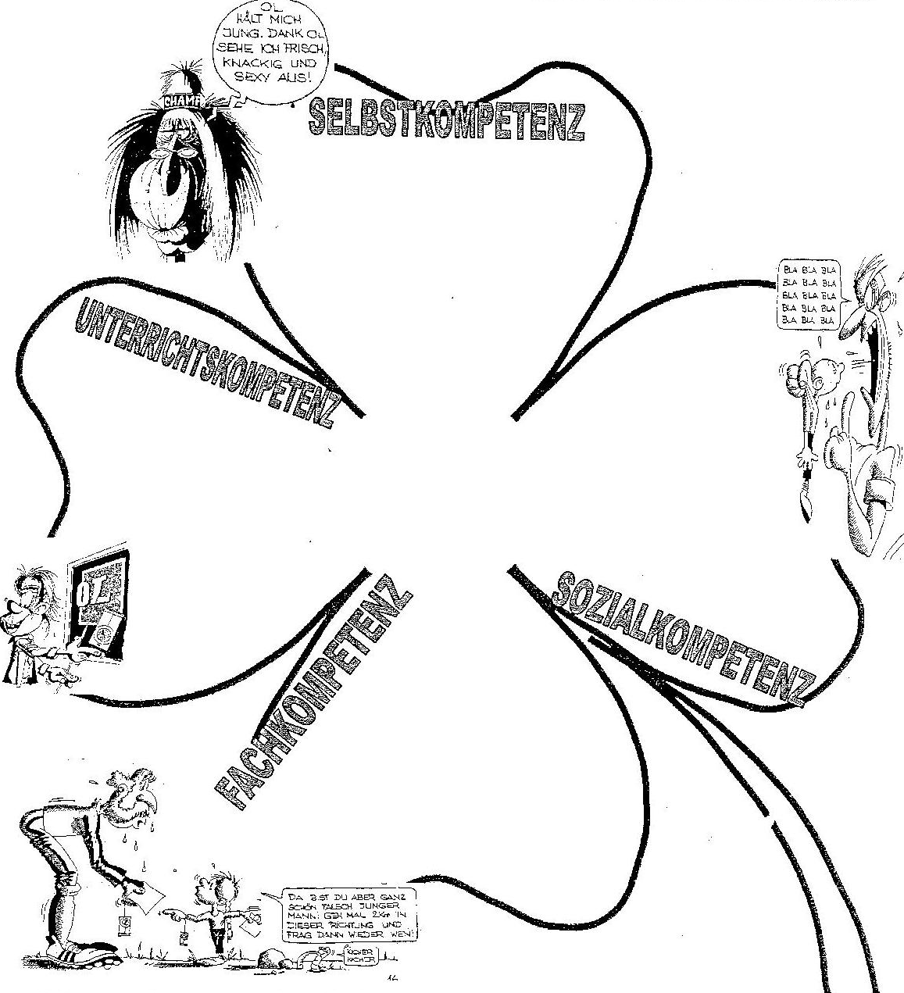
Ziele von diesem Kurs

Slide 6
Ziele von diesem Kurs
Fachkompetenz:
Komponenten der Sportart OL: Welche trainierbar, vermittelbar? Welche nicht?
angepasste Bahnlegung
korrektes Postensetzen
Unterrichtskompetenz:
Zielstufen gerechte Planung & Durchführung von OL-Kursen und einzelnen Lektionen
Sozialkompetenz:
motivierendes Kursklima schaffen
Selbstkompetenz:
selbstkritisch Stärken und Schwächen erkennen & sinnvoll damit umgehen

Slide 7
Qualifikation
Selbsteinschätzung → Lernjournal
Rückmeldung aus unserer Sicht
→ Standortbestimmung

Slide 8
J+S Leiterhandbuch

Slide 9
OL – Meine Sportart

Slide 10
OL – Meine Sportart
Bitte auf Zettel notieren:
Welche Eigenschaften hat eine gute OL-Läuferin / ein guter OL-Läufer?
Was unterscheidet OL von anderen Sportarten?

Slide 11
OL – Meine Sportart
Lernjournal:
Was habe ich Neues über OL gelernt?
Was vom Gehörten finde ich besonders wichtig / merke ich mir ganz besonders?

